Slide 1
Trabajo de Evolución de software
UPC 2019-02

Slide 2
Integrantes
Luis Vilca
Sebastian Reynoso
Rodrigo Lozano

Slide 3
Introduccion

Slide 4
Descripción
Mumei bot nace ante una necesidad de tener las facilidades de los asistentes de voz pero en una plataforma que usamos a diario y nos beneficia en realizar tareas que normalmente nos consumiría unos 3 pares de clicks e información buscada

Slide 5
Contexto y Justificación
Mumei bot fue desarrollada inicialmente como un BOT en la plataforma de Discord. Discord es la aplicación de conversación en tiempo real más conocida y utilizada por nuestro público objetivo y además el equipo la usa casi a diario tanto para jugar hasta realizar trabajos de la universidad.
Decidimos desarrollar una plataforma independiente porque consideramos que nos permitirá más libertad para el manejo de comandos y el soporte de la aplicación.

Slide 6
Funcionalidades
Reconocimiento de voz
Busqueda de imagenes
Ejecución de comandos
Reproduccion de musica
Funciones de administrador de servidor
Customización de comandos
Manejo de errores
Twitch IRC

Slide 7
Misión del proyecto
Satisfacer las necesidades de nuestros clientes simplificando las tareas que deben realizar para controlar sus procesos, sus pc, así como favorecer la inclusión de personas discapacitadas en el entorno informático de una manera rápida, práctica y confiable, mediante el uso de un bot asistente llamado Mumei, el cual reconoce audio y lo transforma a instrucciones para el sistema operativo y aplicaciones afín, además de funcionalidades extras programables que complementen la base de funciones del bot.

Slide 8
Reglas de negocio
El usuario no podrá hacer uso de mumei bot si es que no cuenta con minutos disponibles.
Los usuarios free no podrán gestionar los comandos de mumei bot.
El usuario puede comunicarse con mumei bot por medio de texto gratuitamente
Los pagos se realizarán únicamente mediante tarjeta de crédito.
El soporte técnico estará activo 24/7 para atender cualquier inconveniencia de los usuarios
Los usuarios Premium miembros de una empresa no podrán editar los comandos otorgados por el Business Owner
Solo se podrán generar como máximo 3 tickets diarios por usuario premium.

Slide 9
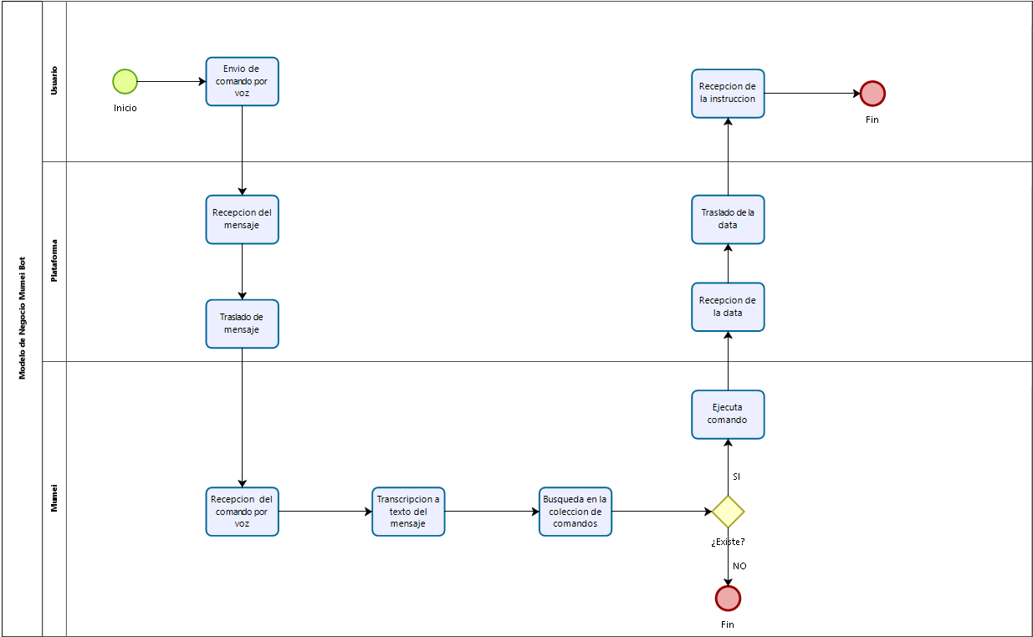
Modelo de negocio

Slide 10
Especificación de Requisitos

Slide 11
Requerimientos Funcionales
El sistema permite reconocer el audio que el usuario envíe a través de la aplicación Discord.
El sistema permite la búsqueda de imágenes dependiendo del audio enviado.
El sistema permite la reproducción de música dependiendo del audio enviado.
El sistema permite que el usuario utilice funciones de administrador de servidores de Discord mediante el reconocimiento de voz.
El sistema permite que el usuario utilice comandos de la plataforma Twitch.tv mediante el reconocimiento de voz.
El sistema permite transformar el audio del usuario a texto.
El sistema permite transformar el texto del usuario a audio.
El sistema permite el uso de todos los comandos públicos sea el usuario que sea de forma de texto
El sistema permite que el usuario premium cree sus propios comandos a través de la plataforma
El sistema permite al usuario premium observar el progreso de su comando para saber si falla
El sistema permite al usuario enviar reportes de error de los comandos públicos
El sistema permite al usuario configurar la aplicación para un mejor uso
El sistema permite al usuario free convertirse en premium pagando una mensualidad
El sistema permite realizar Web Scripting
El sistema permite crear una empresa para tener comandos comunes entre miembros
El sistema permite el agregar un pago recurrente para que se renueve cada vez que necesite más dinero para el uso del servicio
El sistema permite que los usuarios se identifiquen mediante su token
El sistema permite que los usuarios puedan solicitar soporte de software

Slide 12
Requerimientos Funcionales
El sistema permite una subscripcion de uso del servicio
El sistema permite que los usuarios se identifiquen mediante su token
El sistema permite que los usuarios puedan solicitar soporte de software
El sistema permite renovar automáticamente las suscripciones
El sistema permite realizar pagos con tarjetas de crédito
El sistema permite enviar un reporte de errores
El sistema permite contactar con soporte técnico
El sistema permite administrar usuarios por empresas
El sistema permite tener un conjunto de comandos por empresa
El sistema permite repartir tiempo del paquete a sus diversos usuarios
El sistema permite que el Business Owner edite los aspectos de la empresa
El sistema permite un login con credenciales

Slide 13
Requerimientos no Funcionales
El sistema estará disponible 24x7
El sistema será programado en lenguaje javascript
El sistema será programado en el IDE VSCode
El sistema utilizará la base de datos MySQL
El sistema utilizara servicios REST para el enriquecimiento de los comandos
El sistema requerrira de un dispositivo compatible con discord.com
El sistema no brindará información privada de los usuarios a terceros.
El sistema permite estar en 4 servidores en simultáneo
El sistema recibe audio de los usuarios en formato .opus
El sistema recibe texto de los usuarios en formato UTF-8
El sistema tendrá una eficiencia de 90% en reconocimiento de voz
El sistema reconocerá al 100% los comandos por texto
El sistema debe contar con manuales de usuario estructurados adecuadamente
El sistema debe contar con mensajes de error
El promedio de atención por comando debe ser menor a 5 segundos

Slide 14
Diseño de Datos

Slide 15
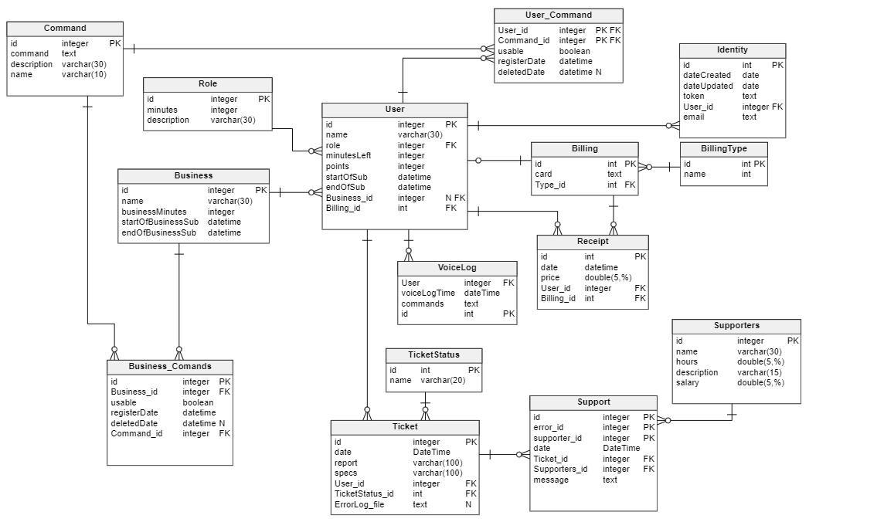
Diagrama Entidad Relación

Slide 16
Diseño de Estructura

Slide 17
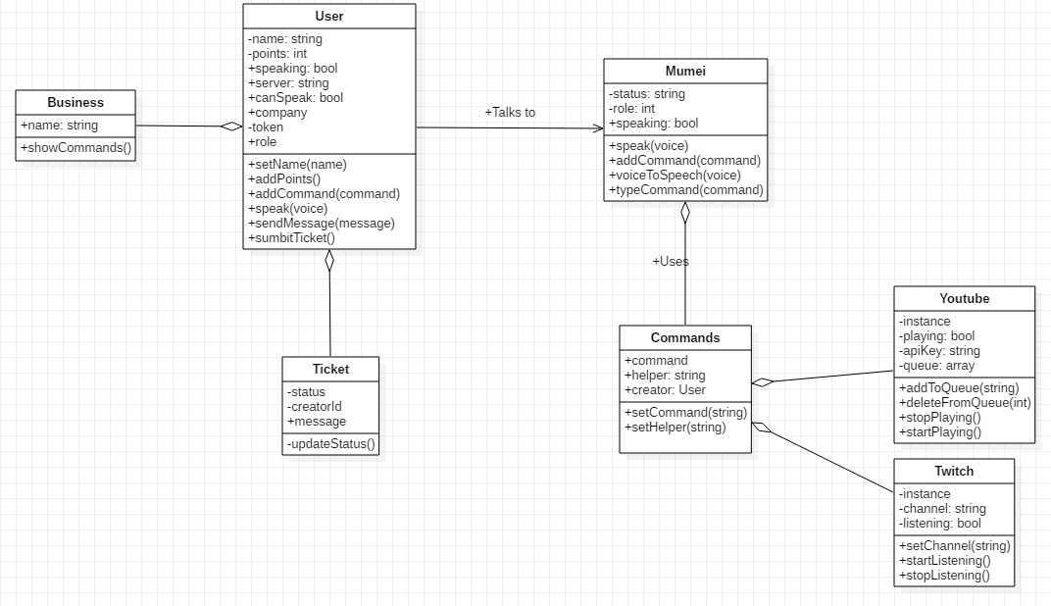
Diagrama de clases

Slide 18
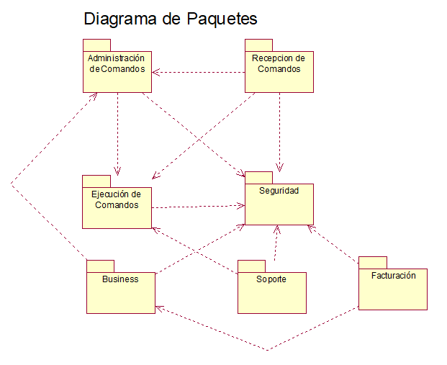
Diagrama de paquetes

Slide 19
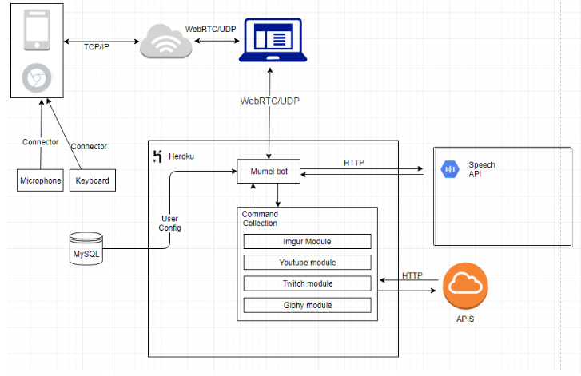
Diagrama de despliegue

Slide 20
Diseño de comportamiento

Slide 21
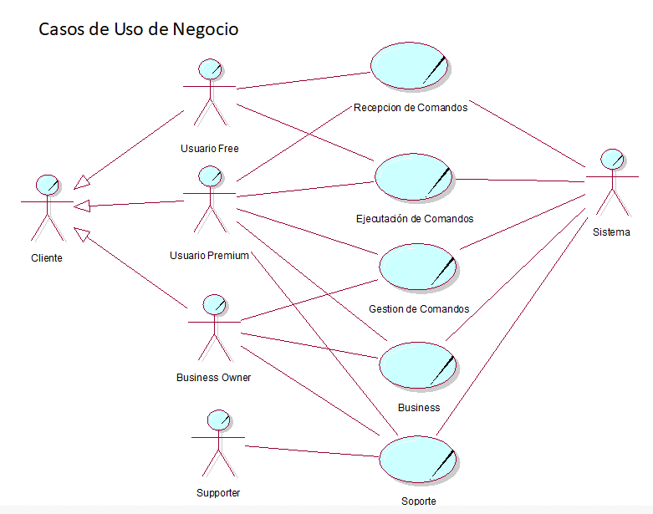
Diagrama de casos de uso

Slide 22
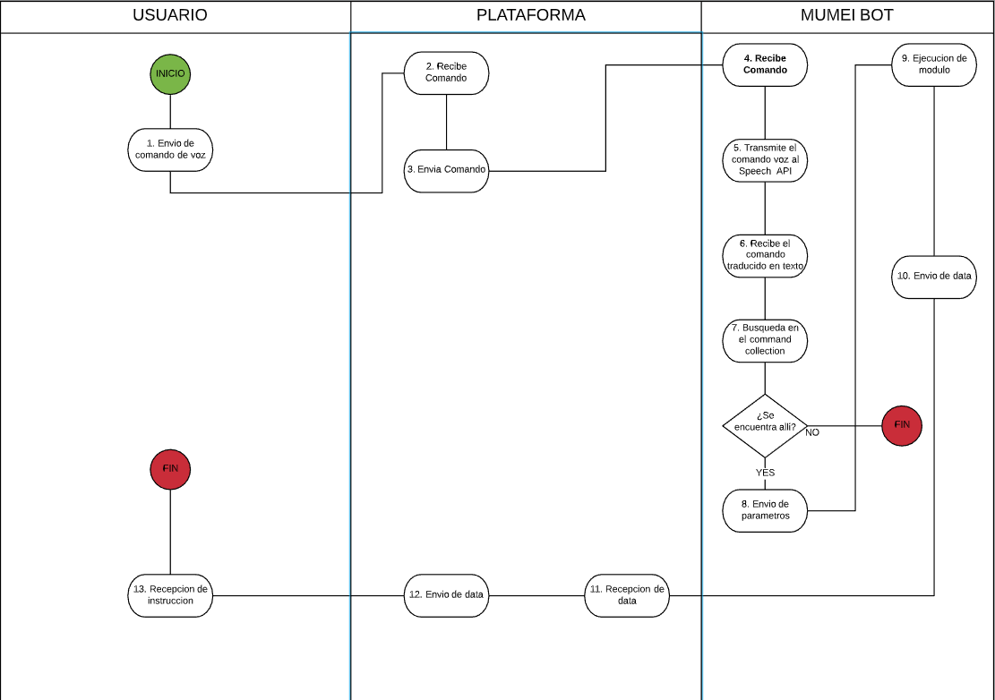
Diagrama de actividades

Slide 23
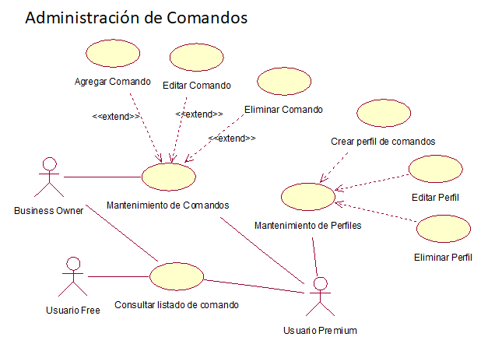

Slide 24
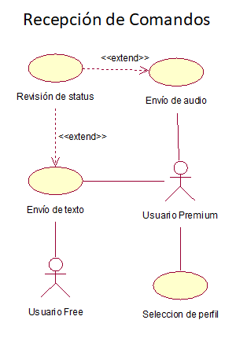

Slide 25
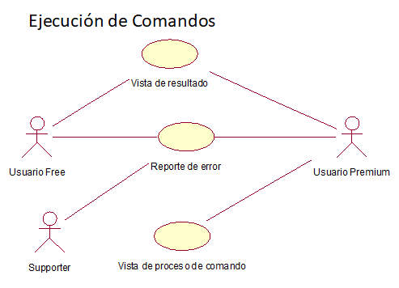

Slide 26
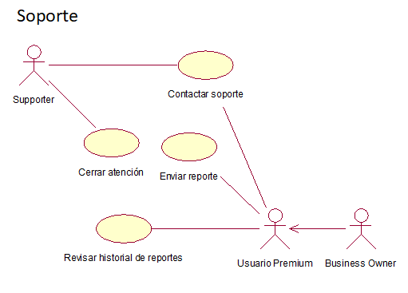

Slide 27
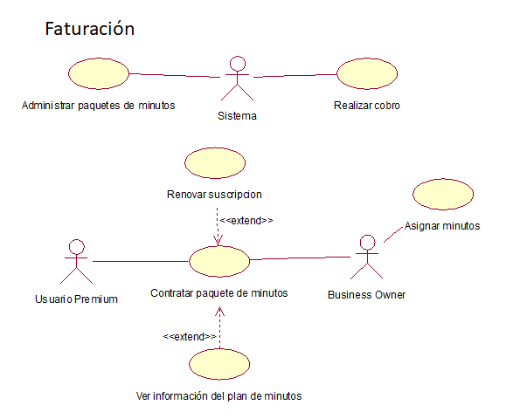

Slide 28
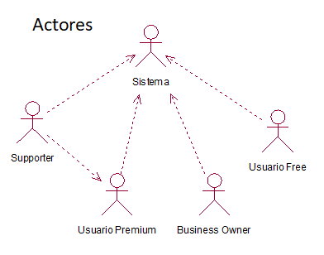

Slide 29
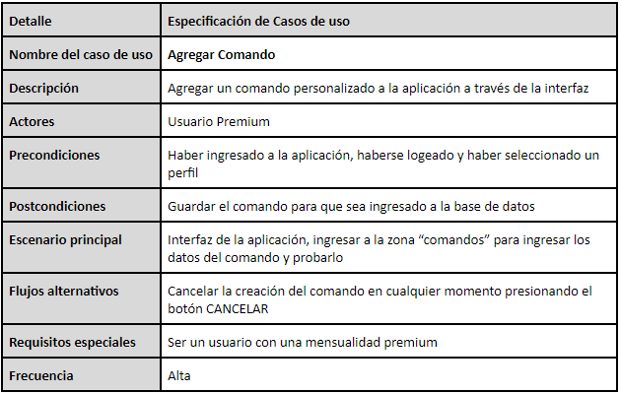
Especificación de casos de uso

Slide 30
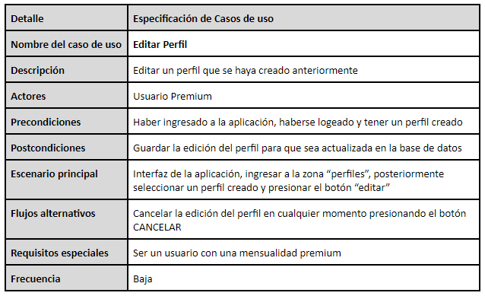

Slide 31
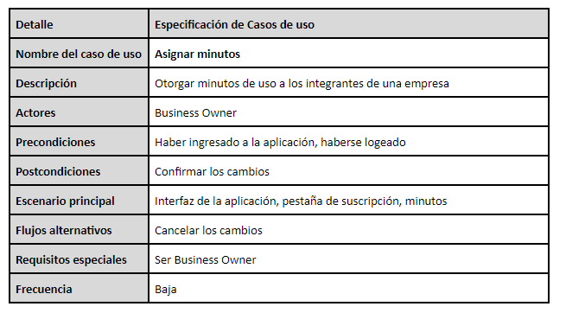

Slide 32
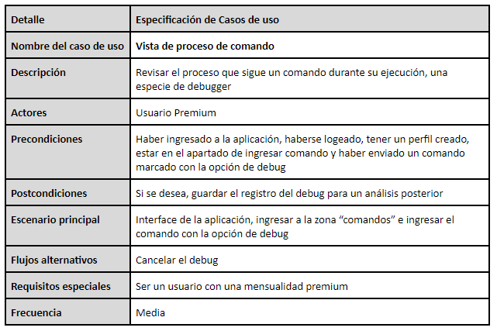

Slide 33
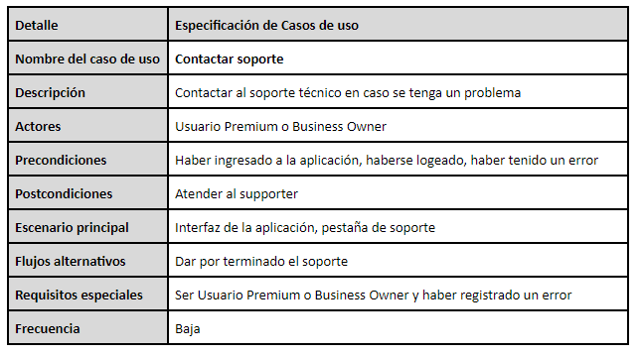

Slide 34
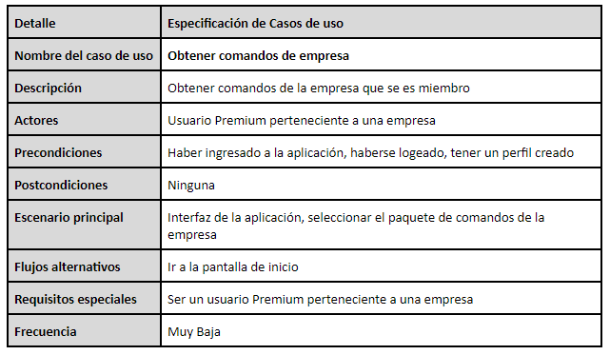

Slide 35
Diagrama de Actividades

Slide 36
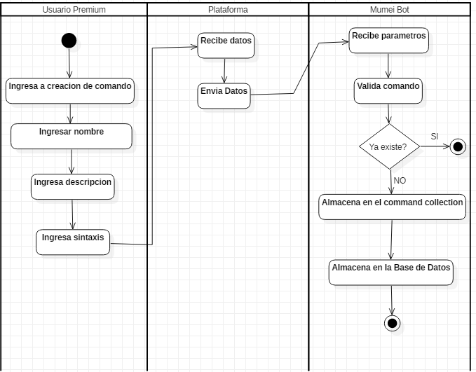
Diagrama de Actividades: Agregar Comando

Slide 37
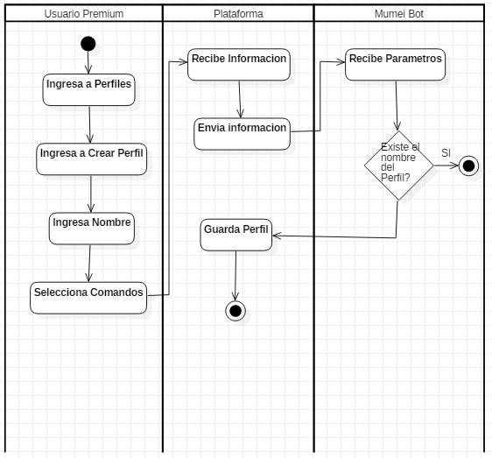
Diagrama de Actividades: Crear Perfil

Slide 38
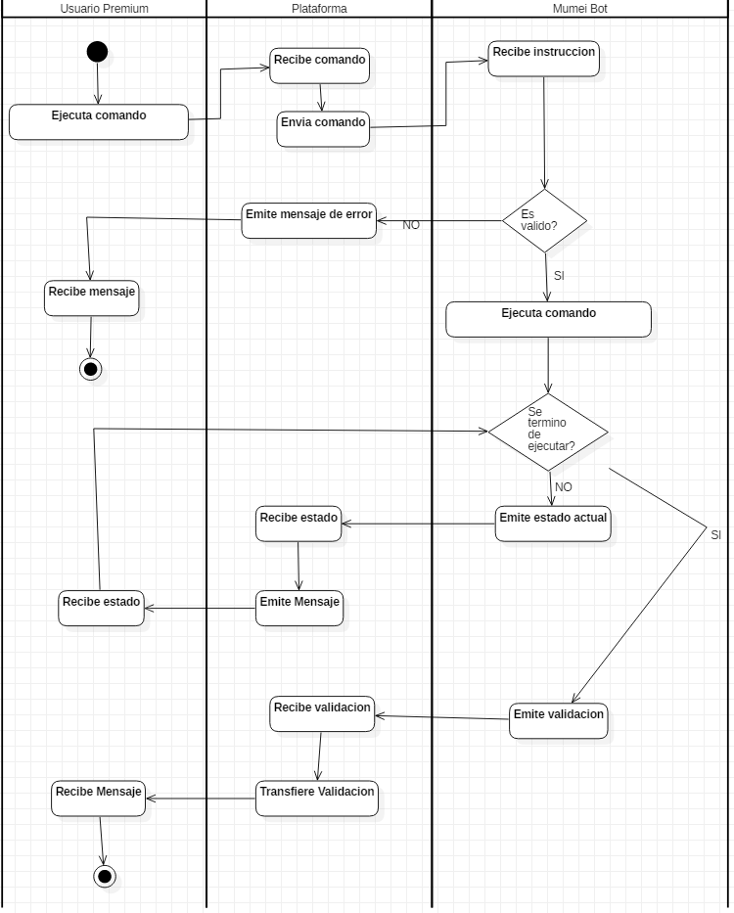
Diagrama de Actividades: Vista de proceso de comando

Slide 39
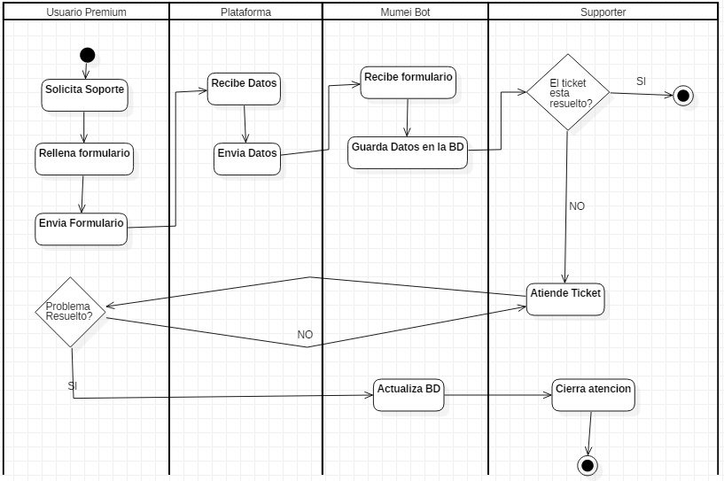
Diagrama de Actividades: Contactar Soporte, Cerrar Atencion, Enviar Reporte

Slide 40
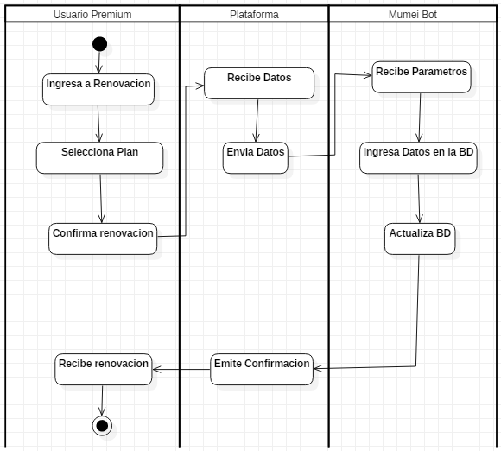
Diagrama de Actividades: Renovacion

Slide 41
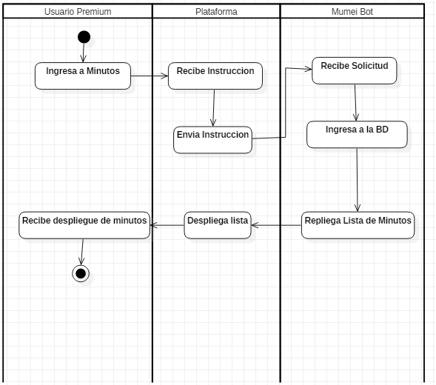
Diagrama de Actividades: Ver Info de Minutos

Slide 42
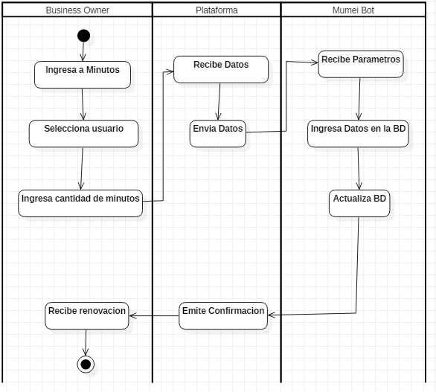
Diagrama de Actividades: Asigna minutos

Slide 43
Diseño de interacción

Slide 44
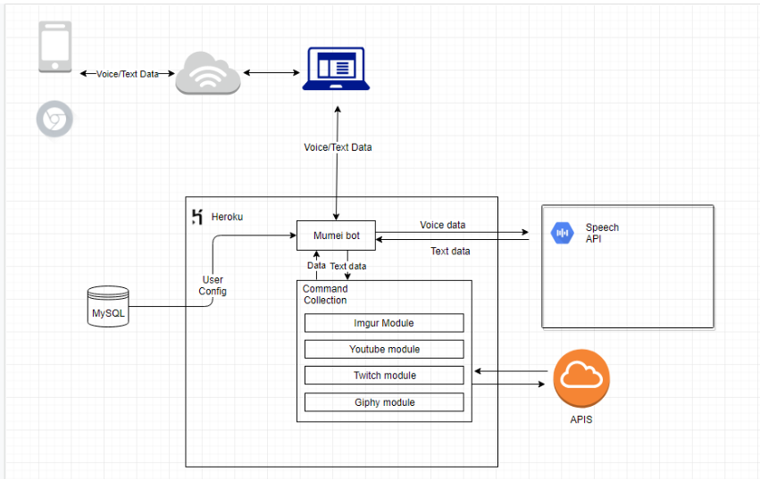
Arquitectura del Sistema

Slide 45
Patron de diseño - Facade
Es un tipo de patrón de diseño estructurado que busca reducir la complejidad de la comunicación y dependencia de un entorno programado diviendolo en subsistemas. En palabras más sencillas, el patrón de diseño Facade busca reducir la complejidad del sistema brindando un intermediario entre el acceso directo a las funciones complejas y el usuario. En el caso de nuestro proyecto, como pudieron en la arquitectura del sistema en el momento que nosotros emitimos nuestro comando por voz en la plataforma discord, este se conecta con mumei bot, luego accede a la speech api quien traduce a texto nuestro comando por voz para que así sea enviado al command collection, este mismo es el motivo por el cual nuestro software usa facade, debido a que separa la interacción entre el usuario y las funciones complejas que vendrían a ser los módulos implementado, quién tendrá acceso a ellos directamente será el command collection, nosotros no, facilitandonos así la comunicación con el sistema.

Slide 46
Wireframe

Slide 47
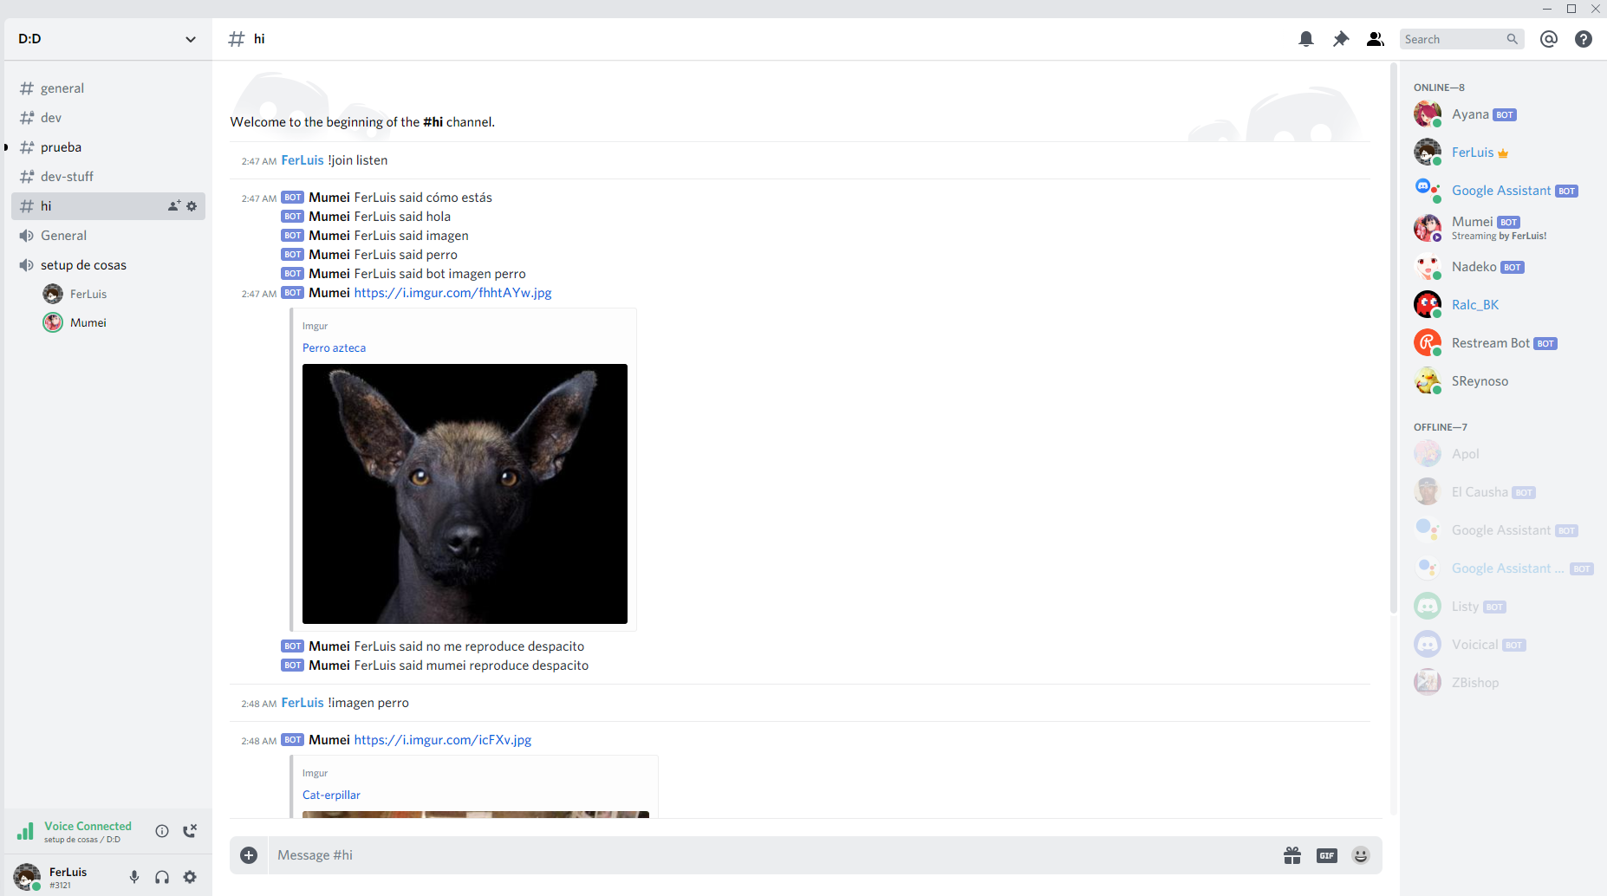
Interfaz de discord

Slide 48
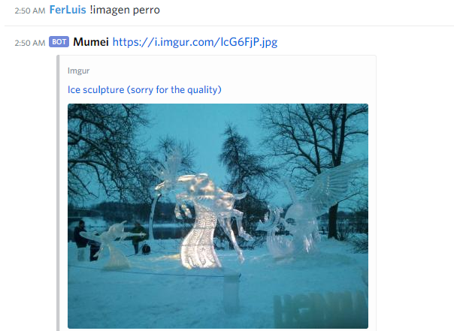
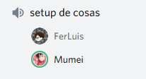
Interfaz de discord

